Slide 1
муниципальное дошкольное образовательное учреждение
«Детский сад № 317 Красноармейского района Волгограда»
(МОУ Детский сад № 317)
400096 Россия, г.Волгоград, ул. Удмуртская, 101; тел. (8442) 65-31-75; факс (8442) 65-31-67; Е-mail:dou317@volgadmin.ru
Информационно-познавательный проект
с детьми среднего возраста с ОНР
«ПДДейка»
Авторы проекта:
воспитатели
Дементьева Марина Александровна,
Савельева Наталья Владимировна
Волгоград
2026

Slide 2
Актуальность проекта
Рост количества машин на улицах городов и поселков нашей страны, увеличение скорости их движения, плотности транспортных потоков, растущие пробки на автодорогах являются одной из причин дорожно-транспортных происшествий.
Знакомить детей с правилами дорожного движения, формировать у них навыки правильного поведения на дороге необходимо с самого раннего возраста, так как знания, полученные в детстве, наиболее прочные; правила, освоенные ребенком, впоследствии становятся нормой поведения, а их соблюдение – потребностью человека.

Slide 3
Вхождение в проблему
Утром мальчик пришел в детский сад и рассказал, что они с мамой по дороге в детский сад очень торопились и перебегали дорогу в неположенном месте. Машина резко затормозила, и водитель сильно ругал маму.
Мы с детьми обсудили эту ситуацию. Другой мальчик рассказал, что папа проехал на красный свет и его оштрафовали. Вот тогда мы с детьми решили подробно разобраться в правилах дорожного движения.

Slide 4
Цель проекта: формирование навыков безопасного поведения на дорогах.
Задачи: закрепить у детей знания дорожных знаков, научить правильно ориентироваться на улицах, и во дворах. Обучать безопасному поведению в дорожной среде;
- формировать представления о разных видах транспорта;
- привлечь родителей к деятельности, направленной на охрану жизни и здоровья детей.
Воспитательный процесс будет осуществляться:
- в процессе специальных развивающих и обучающих знаний по дорожной тематике;
- через непосредственное восприятие дорожной среды во время прогулок;
- через активное включение родителей в совместную творческую деятельность.

Slide 5
Предполагаемый результат
1. Раскрывается актуальность данной проблемы и активизируются родители во взаимном ознакомлении детей с правилами дорожного движения и соблюдения их.
2. Совершенствуются знания детей о правилах поведения на дороге, улице и транспорте.
3. Координируется деятельность по охране и безопасности жизни детей между воспитателями и родителями.

Slide 6
Методика «Трёх вопросов»
Что мы знаем? | Что хотим узнать? | Где можем это узнать?
Светофоры бывают для транспорта и пешеходов | Почему у светофора для пешеходов два цвета | Спросить у родителей, воспитателей
Пешеходы ходят по тротуару | Почему не могут ходить по проезжей части | Спросить у взрослых, посмотреть мультфильм
Машины передвигаются по дороге по определённым правилам | Какие это правила | Спросить у родителей.

Slide 7
Основной этап
1. Беседа «Транспорт на улицах нашего города».
2. Беседа «Правила для пешеходов и пассажиров».
3. НОД по ПДД "Дорожные знаки".
4. НОД по художественно-эстетическому развитию «Грузовая машина» (аппликация)
5. Сюжетно – ролевая игра «Путешествие на автобусе».
6.Подвижные игры: «Светофор», «Дорожный знак», «Быстрые водители»,
7.Дидактические игры: «Светофор», «Дорожные знаки», «Дорожная азбука», «Правила маленького пешехода».
8. Физкультминутки «Пешеходы», «На улице нашей дети шагают на месте».
9.Чтение художественной литературы: Н. Носов «Автомобиль», А. Северный «Светофор», С. Маршак «Мяч», С. Михалков «Дядя Степа милиционер», «Бездельник светофор», И. Серяков «Улица, где все спешат»
10. Загадки про знаки дорожного движения.

Slide 8
Работа с родителями
- Консультация для родителей: «Безопасность на дорогах».
- Составление воспитателем рекомендаций для родителей среднего дошкольного возраста по правилам дорожного движения.
- Родительское собрание «Роль семьи в воспитании грамотного пешехода»

Slide 9
Итоговое мероприятие
Развлечение «Нас встречает светофор», презентация проекта «ПДДейка»
Результат. Реализация данного проекта позволила сформировать у детей необходимые представления, умения и навыки безопасного поведения на улицах и дорогах

Slide 10
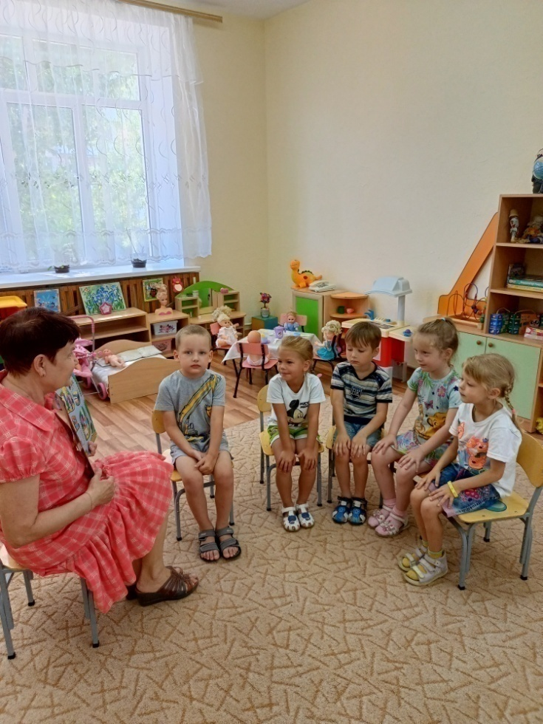
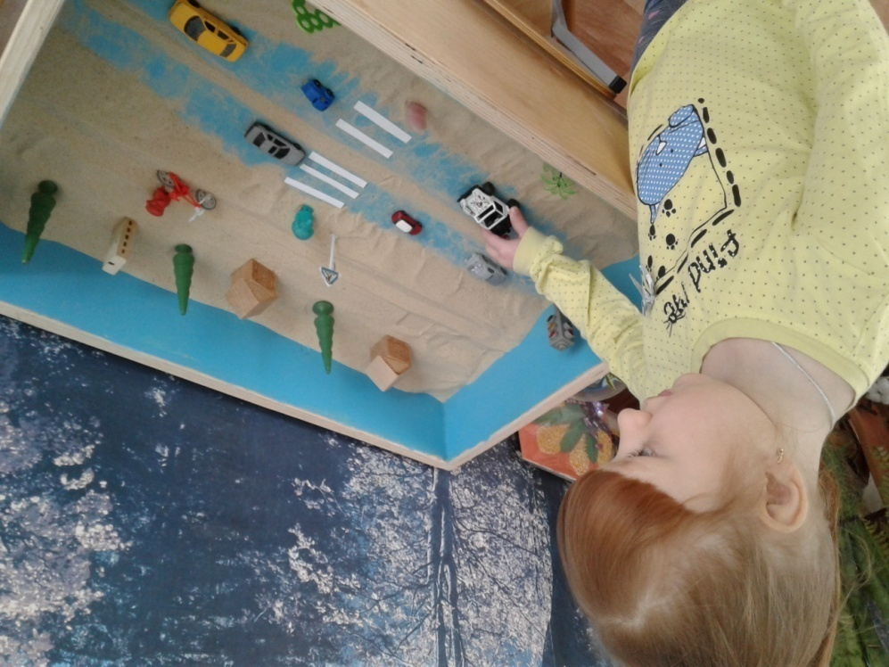
Непосредственно- образовательная деятельность

Slide 11
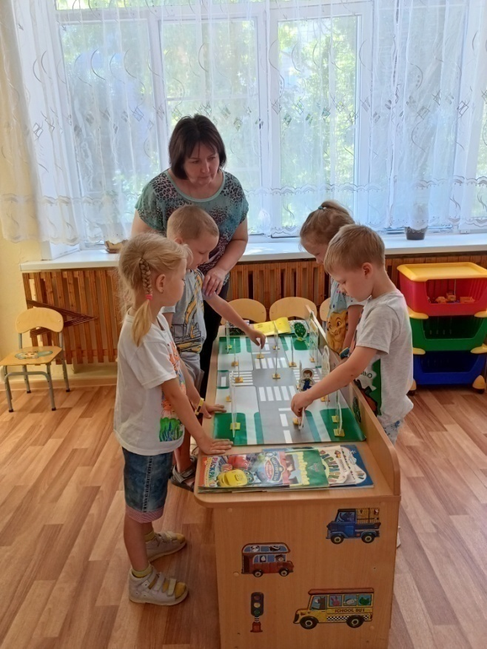
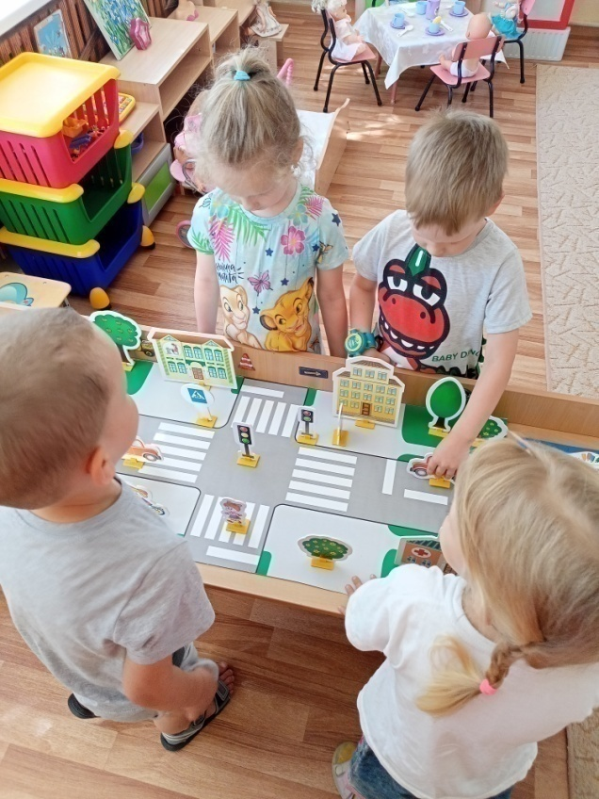
Беседы

Slide 12
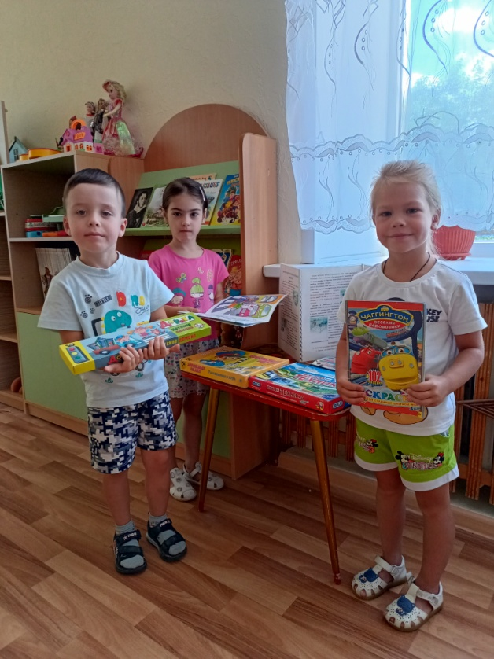
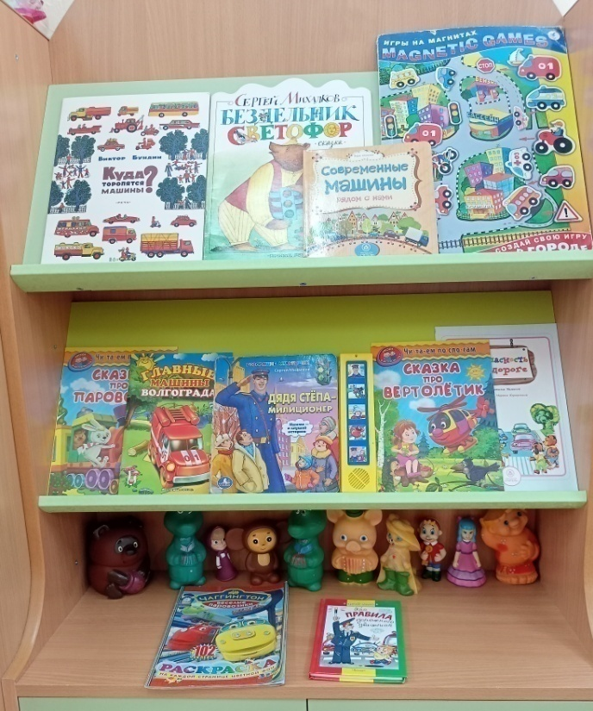
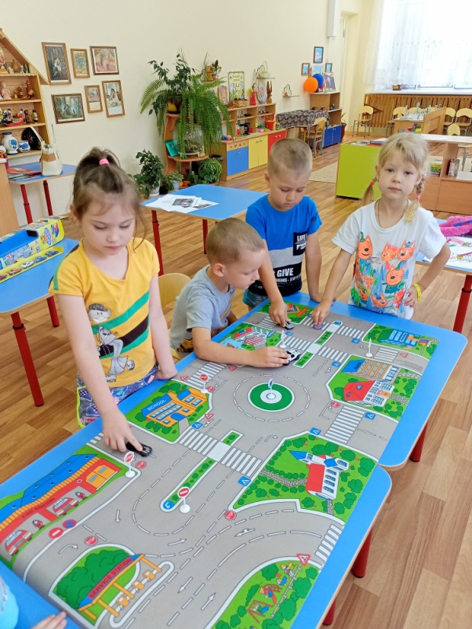
Дидактические игры и литература по ПДД

Slide 13
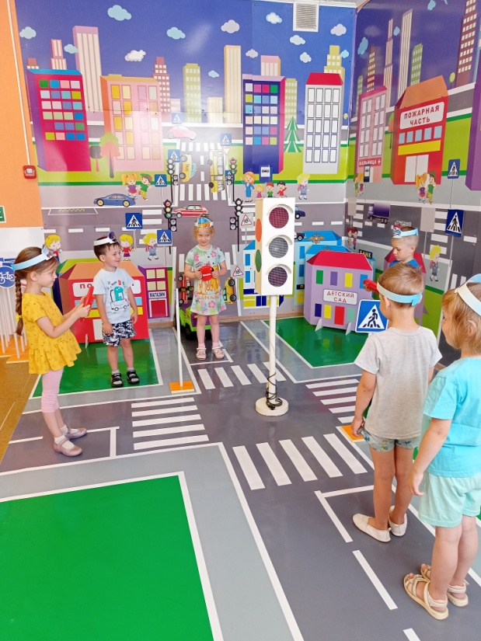
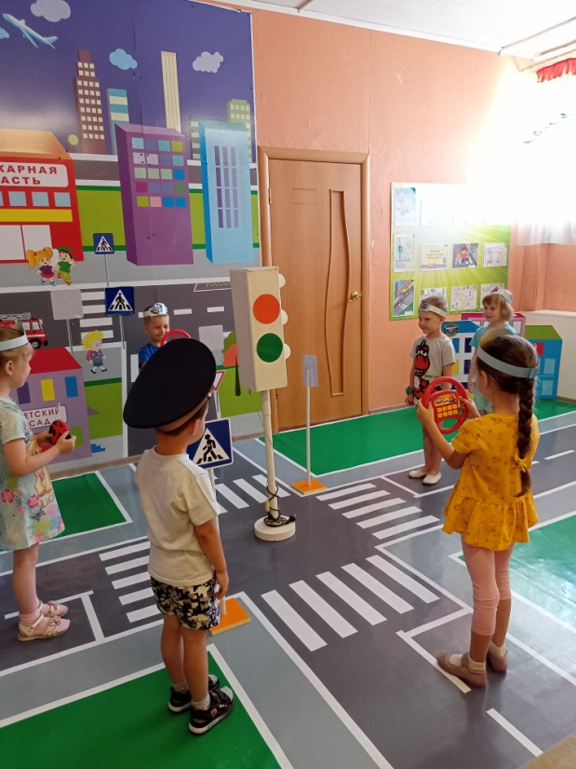
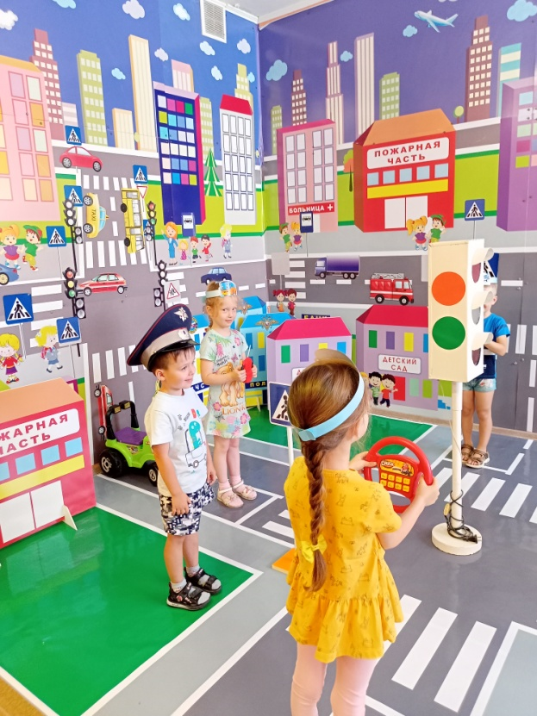
Итоговое мероприятие
Развлечение «Нас встречает светофор»

Slide 14
Используемая литература
1. Основы безопасного поведения дошкольников: занятия, планирование, рекомендации /авт.-сост. О.В. Чермашенцева. – Волгоград: Учитель, 2012, - 207с.
2. Правила дорожного движения для детей 3-7 лет: занятия, целевые прогулки, утренники, экскурсии / авт.-сост. Г.Д. Беляевский (и др.). – Волгоград: Учитель, 2012. – 170с.

Slide 15
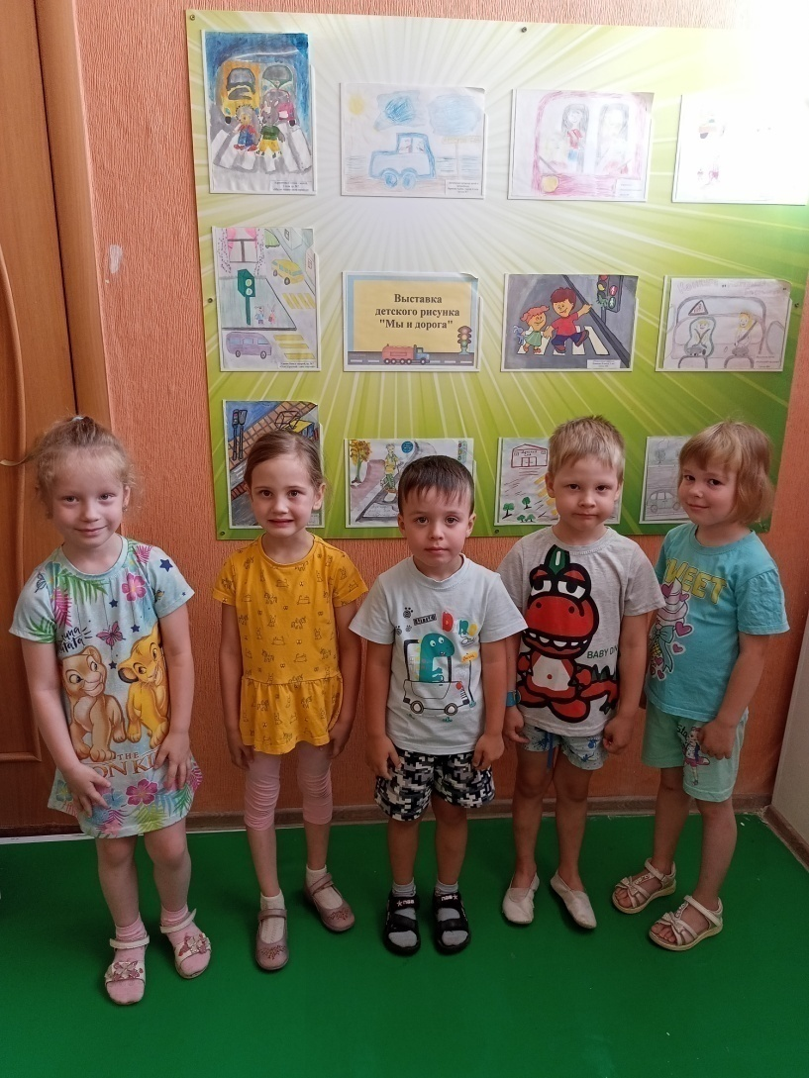
Спасибо
за внимание!

